Slide 1
Introducción a distribuciones
Ana Cecilia Plavan, Andrés Andruskevicius
Notes:
# En la palabra introducción esta el link al libro de texto a la sección específica.
https://rafalab.github.io/dsbook/introduction-to-data-visualization.html
#En este curso introduciremos la EDA (exploración y análisis de datos) utilizando el paquete ggplot2 con ejemplos del mundo de la salud, enfermedades infecciosas y economía.

Slide 2

Podemos pensar la distribución de datos como una manera compacta de describir una lista con muchos elementos.
Con datos categóricos la distribución describe la proporción de datos en cada categoría (ej. 23%mujeres, 77%hombres).
CDF (Distribución acumulada): Definir la distribución de una variable numérica es reportar la proporción de los datos menores a un valor X.
Notes:
# Supongamos que queremos describir las alturas de un grupo de personas a un extraterrestre que nunca los ha visto o que sabe las edades ni conoce nuestro grupo de control.
Primero tendríamos que recolectar los datos, y para hacer estos tendríamos que preguntarle a cada persona su altura en inches. Tambien guardariamos la informacion de sexo para poder diferenciar en dos grupos femenino y masculino.
# Creamos entonces un dataset con todas las alturas y se lo enviamos. Esto sería enviarle un listado de 924 alturas por ejemplo, pero hay una manera mucho más efectiva de transmitir esta información y es entendiendo el concepto de distribución.
#La descripción más compacta de una lista de datos es su distribución.
#Con datos categoricos la distribucion simplemente describe la proporción de cada categoría única. Como es el genero en el data set donde tengo las proporcion de cada una de las dos categorias mujeres y hombres.
#Cuando los datos son numéricos es calcular la probabilidad exacta de un valor es decir reportar un resumen de cuantas veces aparece cada dato no nos aportaría nada, en el ejemplo de las alturas muchas medidas solo aparecerán una vez por ejemplo solo un estudiante reportó una altura de 68.8976779 pero muchos reportaron una altura similar a 69 inches..

Slide 3

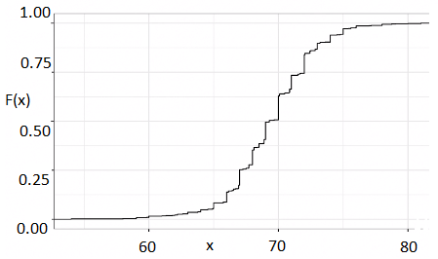
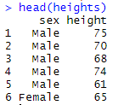
Tabla de distribución de datos categóricos
Cabecera de datos y gráfico de distribución de alturas
Notes:
# Aquí vemos un ejemplo de la función F(x) para los datos de altura. Como la tabla de frecuencia o cantidad de veces que se repite un valor definen la distribución de datos categóricos esta función CDF lo hacen para datos numéricos.
# Del gráfico vemos por ejemplo que 14% de los estudiantes tienen una altura menor a 66 inches F(66)=0.138. También vemos que el 84% de los estudiantes tienen una altura menor a 72. F(72)=0.839 inches
# Podemos también calcular la proporción de valores que se encuentran entre dos alturas determinadas digamos a y b realizando la cuenta F(b)-F(a)
#Si enviamos entonces esta gráfica a ET el tendría toda la información necesaria para re construir todos los datos de la lista.
# Estos gráficos en estadística no son muy utilizados ya que no muestran fácilmente algunas características importantes de los datos como en qué valor se centra la distribución, si es simétrica o no, que rango contiene el 95% de los valores, etc

Slide 4
Calculamos CDF
# Definimos el rango de valores
a <- seq(min(my_data), max(my_data), length = 100)
cdf_function <- function(x) {
# Calculamos la probabilidad de un valor
mean(my_data <= x)
}
#Ejecutamos la función y graficamos
cdf_values <- sapply(a, cdf_function)
plot(a, cdf_values)

Slide 5
Resumiendo
La CDF define una proporción de datos menores a un valor X o a.
Para definir la proporción de datos mayores a X calculamos:
Para definir la proporción de valores entre a y b calculamos:
1 - F(a)
F(b) - F(a)
Notes:
#La CDF puede ayudar para calcular probabilidades. La probabilidad de observar un valor randomico entre a y b es igual a la proporción de valores entre a y b que los calculamos con la CDF.

Slide 6
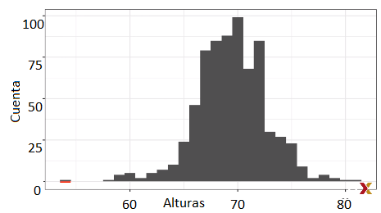
Histograma de alturas
Notes:
# Los histogramas sacrifican un poco de información pero nos dan la respuesta a todas las preguntas que definen el comportamiento estadístico de nuestros datos produciendo gráficos que son mucho más fácil de interpretar.
#La manera más fácil de realizar un histograma es dividir nuestros datos en porciones no solapables del mismo tamaño, y contar para cada intervalo cuantos valores entran en el rango. El histograma gráfica estas cuentas en barras con la base el ancho del intervalo. En la figura vemos un histograma de las alturas por intervalos de una inch de ancho.
#De este gráfico podemos extraer importantes propiedades de nuestros datos. Primero, vemos que el rango de alturas varía entre 55 a 81, pero el dato más importante es que la mayoría (más del 95%) están entre 63 y 75.
# También nos muestra que los datos son más o menos simétricos alrededor de 69 inches. También nota que sumando las cuentas puedes calcular qué proporción de datos están dentro de cualquier intervalo.
# El gráfico nos proporciona casi toda la información que contenía la CDF.
# Qué información perdemos?
Cuando calculamos la altura de las barras el histograma no distingue entre 64, 64.1 y 64.2 inches. El tener en cuenta estas diferencias en las alturas no serían identificables en el borde a simple vista.

Slide 7
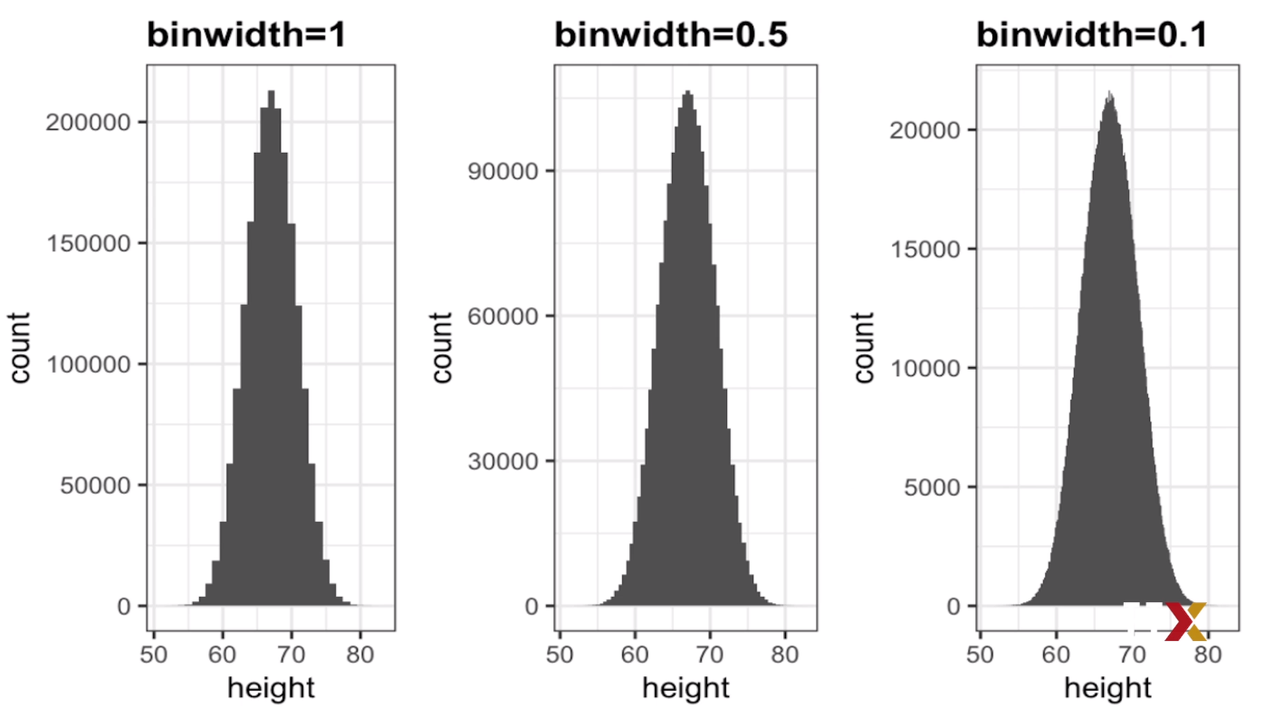
Gráfico de dispersión - distribución
Gráfico que traza la línea entre las barras del histograma cuando el ancho de cada barra es muy pequeño.
Aumentando la cantidad de medidas de las alturas hasta tomar un millon de valores obtenemos:
TamañoDivision=1
TamañoDivision=0.5
TamañoDivision=0.1
Notes:
#Estos gráficos son similares a los histogramas pero más continuos en los datos, vemos que desaparecen los picos en los datos para pasar a ser una línea continua.
#Cuando pasamos de un histograma a este gráfico veremos que el eje de las y cambia de account o cuenta a densidad ya que el número de muestras medidas es grande y continuo.

Slide 8
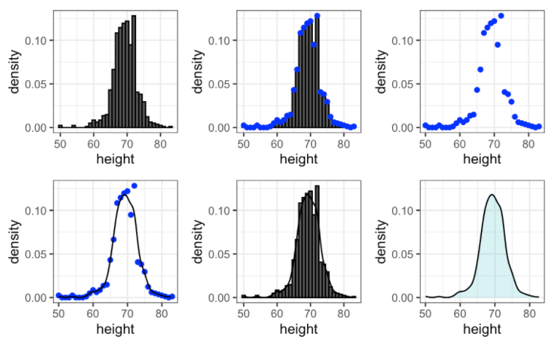
El gráfico de dispersión es un gráfico estimativo
Realizamos un histograma con tamaño de rango apropiado para nuestros datos calculando la frecuencia en lugar de la cuenta.
Dibujamos la curva que pasa por los puntos de las alturas.
Notes:
#Para realizar una gráfica de distribución tenemos que tener muchísimos datos, en el caso de las alturas deberíamos de tener la altura de por lo menos un millón de personas en el mundo.
#En nuestros datos no tenemos un millón de medidas solo tenemos una tabla de 708 medidas, entonces no podríamos hacer un histograma con rangos tan pequeños, pero podemos estimarlo.

Slide 9
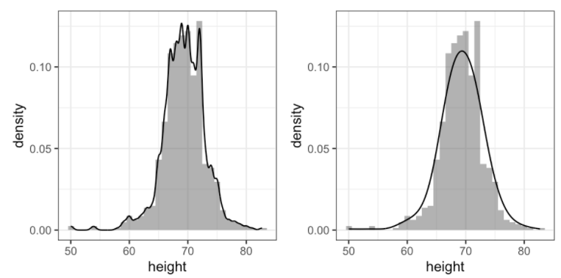
Función de distribución de datos
Notes:
#Como vemos el término continuidad es relativo. Podemos controlar la continuidad de una curva como entrada de la función que la calcula.
#En los ejemplos se ven ambos gráficos con diferente grado de continuidad.
#Este parámetro debemos de seleccionarlo con cuidado ya que el resultado puede variar nuestra visualización e interpretación de los resultados. Debemos seleccionar el parámetro que represente a nuestros datos.
#En el caso de las alturas la proporción de alturas similares debe de ser igual, por ejemplo la proporción de 72 inches debe de ser más similar a la proporción que tiene 71 inches que a la proporción de 78 o 65. Esto implica que la curva debe de ser bastante continua, osea debe lucir más como la curva de la derecha que como la izquierda.
#El histograma es un resumen de nuestros datos libres de asunciones y aproximaciones y la distribución no.
# Interpre

Slide 10
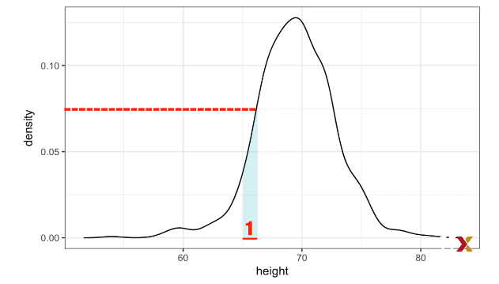
Eje Y en gráfico de distribución
Proporción de valores en ese rango
Notes:
# Si imaginamos un rango de tamaño 1, el eje y nos dice la proporción de valores en ese rango.
Esto solo se cumple cuando el intervalo es de tamaño uno.
# Para otros tamaños de intervalos la mejor manera de determinar la proporción de datos es calculando la proporción del área contenida bajo la curva en ese intervalo.

Slide 11
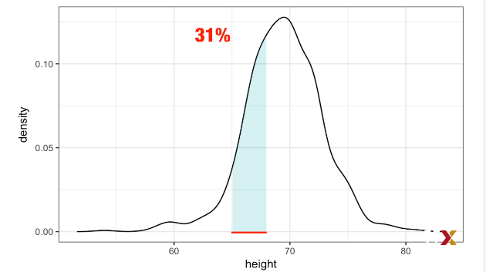
Análisis eje Y
65
68
Notes:
# Por ejemplo si queremos calcular la proporción de valores en el intervalo entre 65 y 68, debes calcular el área pintada en celeste.
La proporción de esta área es 0.31, significando que el 31% de nuestros valores se encuentran entre las alturas de 65 y 68 inches,

Slide 12
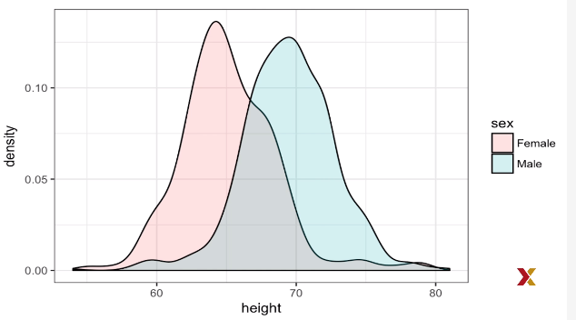
Comparativa
Notes:
# La ventaja de estos gráficos frente a los histogramas es que son más fáciles de comparar. Si queremos comparar dos histogramas es más difícil de ver.
#Tambien colorea las intersecciones y al sacar los bordes duros de los histogramas es más sencilla la comparación.

